Slide 1
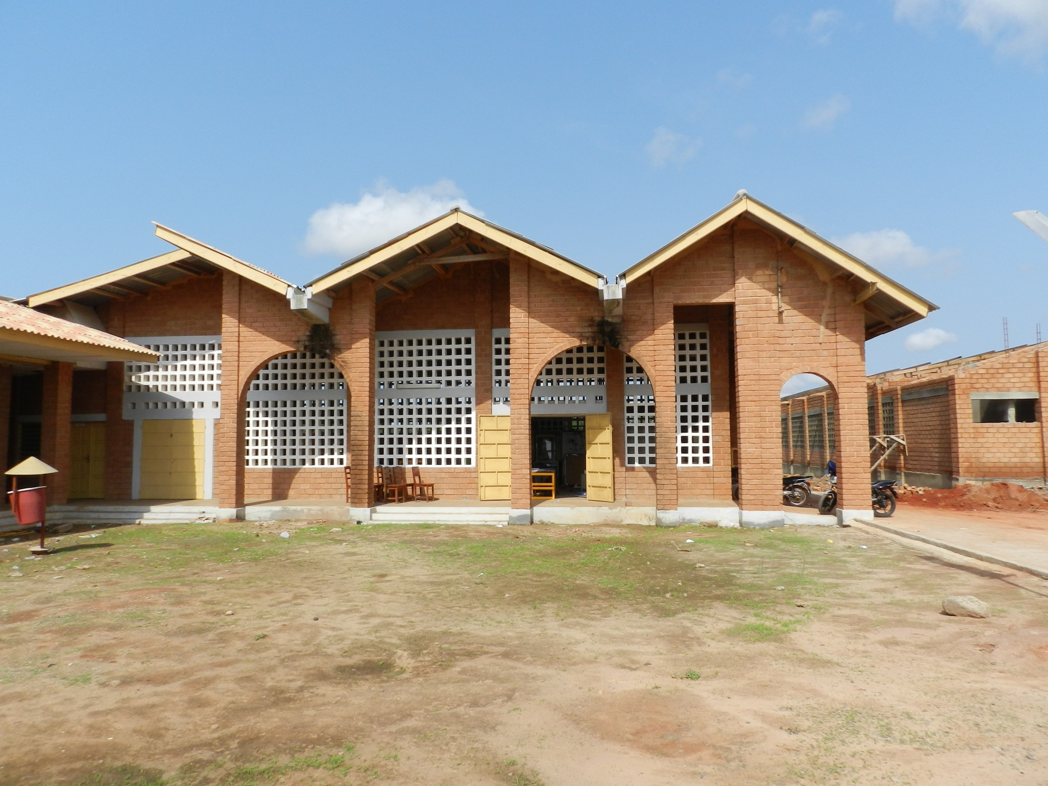
Un acteur de formation dans la coopération internationale
Aide à l’étude des locaux et bâtiments adaptés au besoin
Répondre à des projets de formation
Rédaction ou adaptation de référentiels de formation
Aide au choix et à l’acquisition de matériel pédagogique
Transfert de compétences et d’équipements
Etablir des liens avec les acteurs économiques
Travail à distance et accompagnement des structures de formations

